Slide 1
“LA FAMILIA: UN REFUGIO DE AMOR”
MÁS CERCA DE LA COMUNIDAD
ESCUELA SABÁTICA
IGLESIA ADVENTISTA DEL 7° DÍA

Slide 2
SERVICIO DE CANTO
#596 “EDIFICAMOS FAMILIAS”,
#593 “HOGAR DE MIS RECUERDOS”,
#591 “TODO ES BELLO EN ELHOGAR”.

Slide 3
BIENVENIDOS
"CADA FAMILIA DA LA BIENVENIDA A OTRA FAMILIA DE LA IGLESIA"

Slide 4
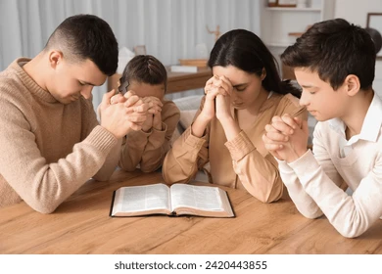
ORACIÓN DE RODILLAS
La comunicación efectiva es clave para el bienestar familiar,
ya que permite expresar necesidades y
resolver conflictos con respeto, fortaleciendo la confianza mutua. A través de un diálogo honesto,
la familia puede superar diferencias y crecer en unidad

Slide 5
LECTURA BÍBLICA
Efesios 5:22-27. "Dios nos da el modelo de la familia en su Palabra, resaltando la importancia de la
relación entre esposos, padres e hijos. Cada miembro de la familia tiene un papel fundamental para
cultivar un ambiente de respeto y amor."

Slide 6
Dios no escoge para que sean sus representantes en el mundo a los ángeles, sino a seres humanos, a
hombres semejantes a las de aquellos a quienes trata de salvar. A los hombres y mujeres ha sido
confiado el sagrado cometido de dar a conocer las inescrutables riquezas de Cristo.
(Efesios 3:8) (HA, p. 103).

Slide 7
"La familia es el primer lugar donde experimentamos el amor de Dios y aprendemos a amarnos
mutuamente. Hoy dedicamos este tiempo para reflexionar sobre cómo podemos fortalecer nuestros
lazos familiares, ser una fuente de amor incondicional y apoyo mutuo dentro de la familia.

Slide 8
DINÁMICA INICIAL:
"EL ÁRBOL GENEALÓGICO FAMILIAR"
Descripción: Proporcione a cada participante una hoja en blanco y algunos lápices de colores o
lapiceros, pida que dibujen un árbol y, en cada rama, coloquen a los nombres de los miembros de su
familia, resaltando una cualidad o virtud especial que aprecian de cada uno.
Luego, que los puedan
intercambiar con
sus hijos o cónyuge.

Slide 9
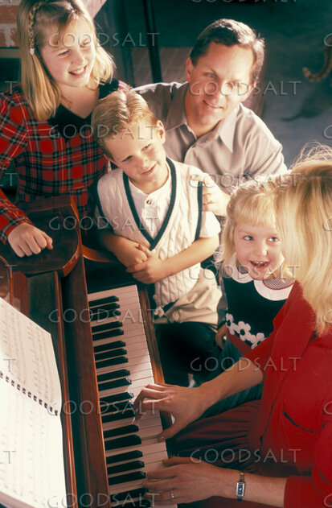
HIMNO DE ALABANZA
#595 “FELIZ HOGAR”.
La alabanza es una forma poderosa de glorificar a Dios y unir a la familia.
Cantar juntos permite
expresar gratitud y alegría, creando una atmósfera sincera que fortalece los lazos familiares y
promueve una mayor conexión entre sus miembros.

Slide 10
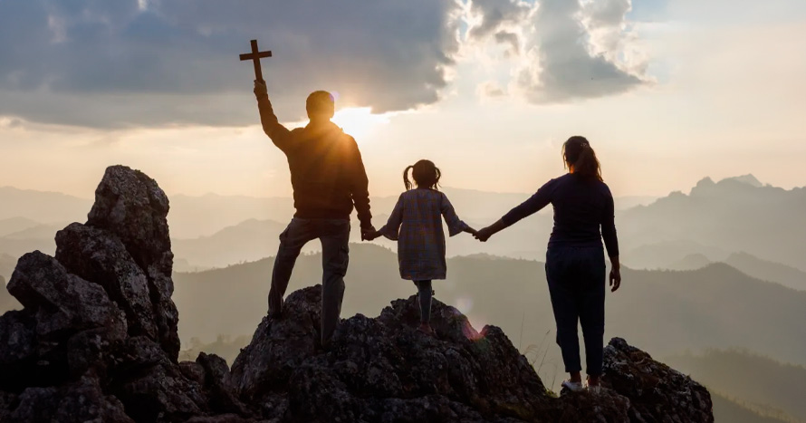
NUEVO HORIZONTE
EVANGELISMO
Dios preserva su plan de salvación a través de las familias

Slide 11
HIMNO ESPECIAL

Slide 12
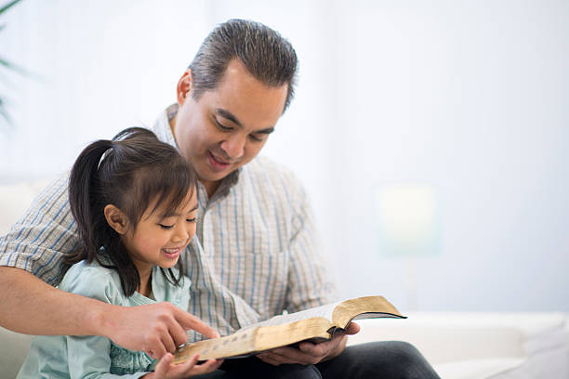
Contar historias de la Biblia y compartir experiencias de cómo Dios ha guiado a la familia hasta el
presente, es crucial para fortalecer la fe y la unidad familiar. Estas narrativas sirven como
recordatorios poderosos de la fidelidad y el amor de Dios a través de las generaciones, enseñando
lecciones de fe, esperanza y perseverancia en medio de las dificultades. Además, al compartir
testimonios personales de cómo Dios ha actuado en sus vidas, los miembros de la familia se conectan
emocionalmente, se inspiran mutuamente y refuerzan su identidad espiritual.

Slide 13
Fomentar un ambiente de respeto, amor y apoyo mutuo en la familia, comienza con la práctica
intencional de la empatía y la comunicación abierta. Esto implica escuchar activamente a cada
miembro, valorando sus opiniones y sentimientos sin juzgar, y demostrando cariño a través de
acciones concretas como el perdón, la paciencia y el reconocimiento de las fortalezas de cada uno.

Slide 14
MISIONERO MUNDIAL

Slide 15
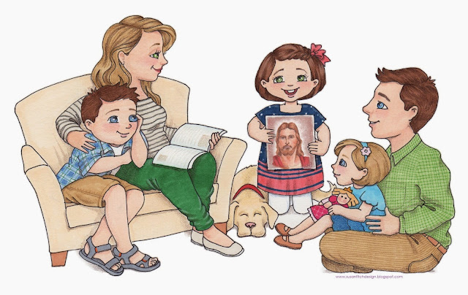
Es fundamental que cada miembro se comprometa activamente y trabaje en equipo y establezcan una
visión común y definan metas claras que reflejen sus valores y aspiraciones. Participen juntos en
actividades que refuercen su propósito y promuevan el crecimiento personal y colectivo. Para incluir
a la familia en el culto familiar y fortalecer la conexión espiritual, asignen roles específicos durante
los servicios, como leer pasajes, dirigir oraciones o elegir música.

Slide 16
INFORME
SECRETARIAL

Slide 17
Es fundamental que el hogar funcione como un santuario de paz y apoyo, donde se cultiven los valores
espirituales y se promueva el crecimiento mutuo. Al fortalecer el amor y la comprensión dentro del
hogar, se enriquece la comunidad eclesiástica, creando una base sólida para la participación activa y
el compromiso dentro de la iglesia."

Slide 18
Nunca dejen de hacer el culto familiar cada mañana, ya que es fundamental para fomentar la unidad
familiar. Este tiempo compartido de oración y reflexión diaria no solo enriquece la vida espiritual de
cada uno, sino que también crea un espacio de conexión y apoyo mutuo. Al dedicar estos momentos
a la adoración y al estudio de la palabra, se establecen hábitos que promueven la cohesión familiar y
el crecimiento conjunto, asegurando que el hogar sea un refugio de amor y entendimiento.

Slide 19
CONCLUSIÓN
A través de este programa de Escuela Sabática, hemos reflexionado sobre el papel central de la familia
como un refugio de amor y apoyo. Al aplicar estos principios en nuestra vida diaria—fortaleciendo la comunicación, fomentando la adoración en conjunto y confiando en la dirección de Dios—
podemos crear hogares más unidos y llenos de paz. Que cada uno de nosotros lleve estas enseñanzas
a su familia, construyendo relaciones más profundas y una fe más sólida, para que nuestros hogares
sean verdaderos testimonios del amor de Cristo.

Slide 20
VERSÍCULO DE MEMORIA

Slide 21
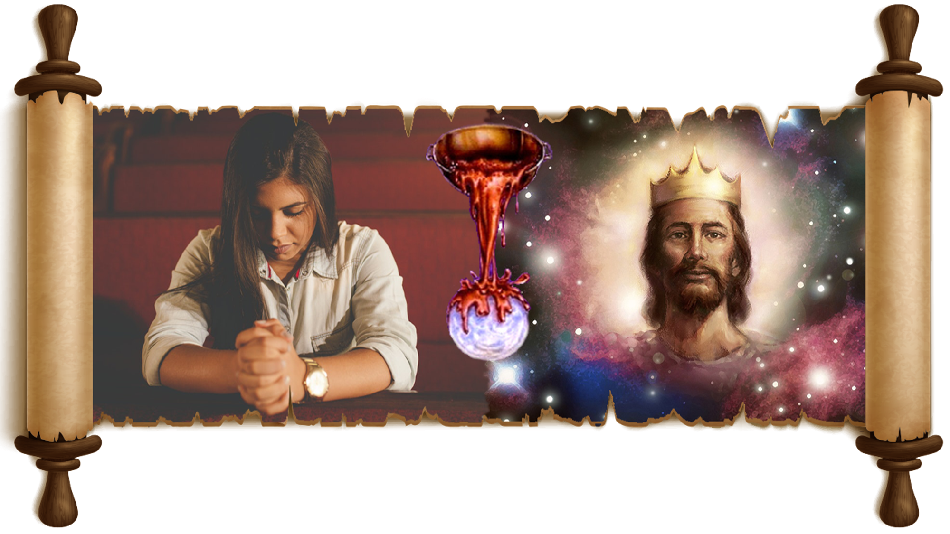
REPASO DE LA LECCIÓN # 9
EN LOS SALMOS - SEGUNDA PARTE

Slide 22
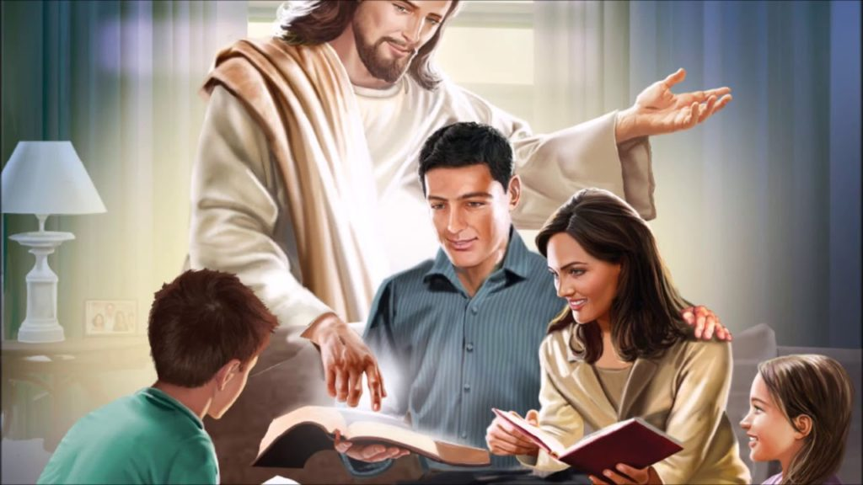
HIMNO FINAL
# 592 “SI DIOS ESTÁ, ¡FELIZ HOGAR!”

Slide 23
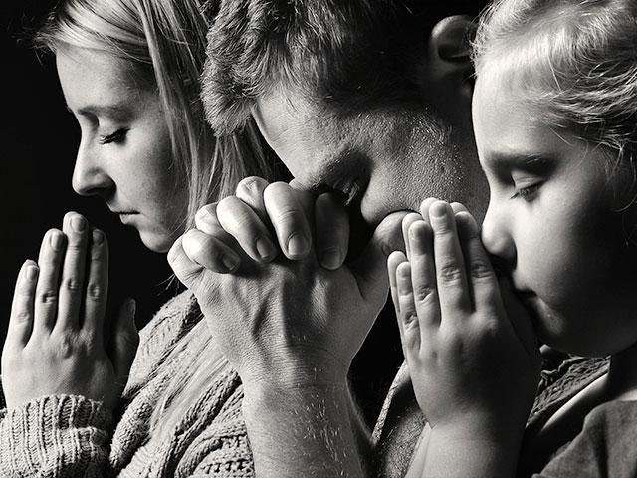
ORACIÓN FINAL

